Slide 1

Session Banner - Zero Trust Security e protezione proattiva: utilizzo degli Agenti AI in Microsoft Security Copilot
Notes:
This is the opening banner slide for 'Zero Trust Security e protezione proattiva: utilizzo degli Agenti AI in Microsoft Security Copilot'. The session is presented by: Michele Sensalari, Mario Serra. This slide sets the visual theme for the presentation.

Slide 2
Zero Trust Security e protezione proattiva: utilizzo degli Agenti AI in Microsoft Security Copilot
Presented by: Michele Sensalari, Mario Serra
Notes:
Main title slide displaying 'Zero Trust Security e protezione proattiva: utilizzo degli Agenti AI in Microsoft Security Copilot'. Presented by: Michele Sensalari, Mario Serra. Use this slide to introduce the session topic.

Slide 3
Event Sponsors
Notes:
Sponsor acknowledgment slide. Take a moment to thank the event sponsors and explain their support for the conference.

Slide 4
Zero Trust Security e protezione proattiva: utilizzo degli Agenti AI in Microsoft Security Copilot
Description: La presenza di minacce sempre più sofisticate, anche grazie all’utilizzo di intelligenza artificiale, richiedono una corretta applicazione del modello Zero Trust Security, oramai pilastro della sicurezza moderna, ma la sua efficacia dipende sempre più dalla capacità di agire in modo proattivo e a...
Notes:
Detailed session information for 'Zero Trust Security e protezione proattiva: utilizzo degli Agenti AI in Microsoft Security Copilot'. Session description: La presenza di minacce sempre più sofisticate, anche grazie all’utilizzo di intelligenza artificiale, richiedono una corretta applicazione del modello Zero Trust Security, oramai pilastro della sicure.... Review the session objectives and speaker credentials.

Slide 5
Demo: Zero Trust Security e protezione proattiva: utilizzo degli Agenti AI in Microsoft Security Copilot
Notes:
Demo section for 'Zero Trust Security e protezione proattiva: utilizzo degli Agenti AI in Microsoft Security Copilot'. This slide is for live demonstrations. Ensure all demo materials are prepared and tested.

Slide 6
Questions & Discussion
Notes:
Q&A slide for 'Zero Trust Security e protezione proattiva: utilizzo degli Agenti AI in Microsoft Security Copilot'. This is time for audience questions and discussion. Prepare to address common questions about the topic and invite participation.

Slide 7
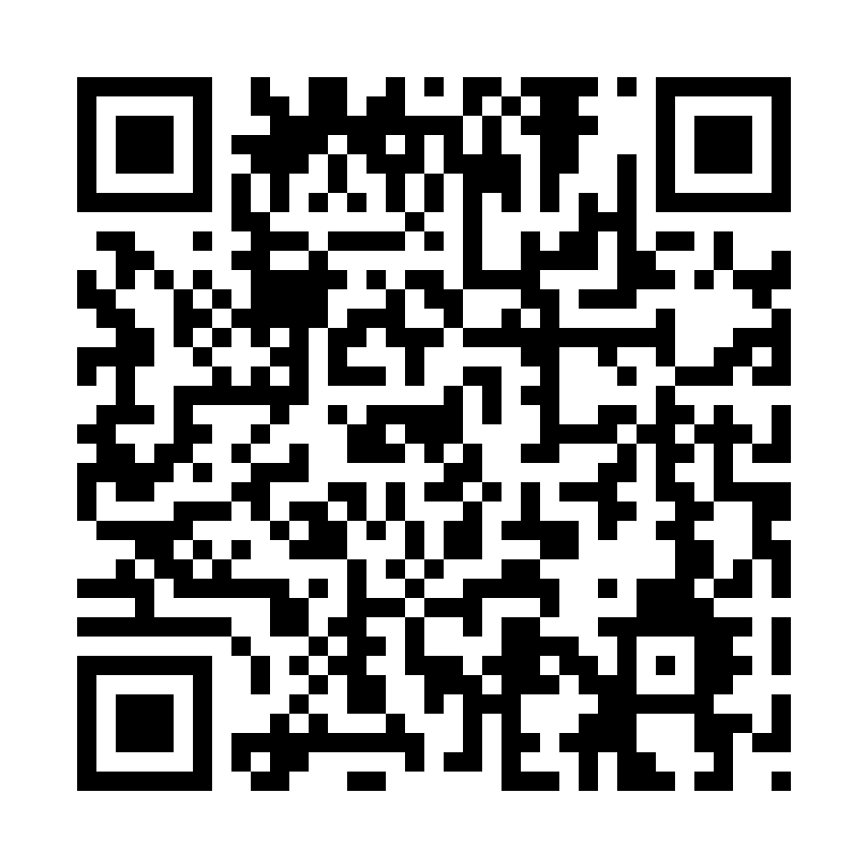
Please Vote for This Session
Vote for Session - Zero Trust Security e protezione proattiva: utilizzo degli Agenti AI in Microsoft Security Copilot
Notes:
Voting slide for 'Zero Trust Security e protezione proattiva: utilizzo degli Agenti AI in Microsoft Security Copilot'. Ask audience to scan the QR code or visit https://vote.dotnetdev.it/vote/4o2cmr0q/1003158 to vote. Emphasize the importance of feedback.

